Slide 1
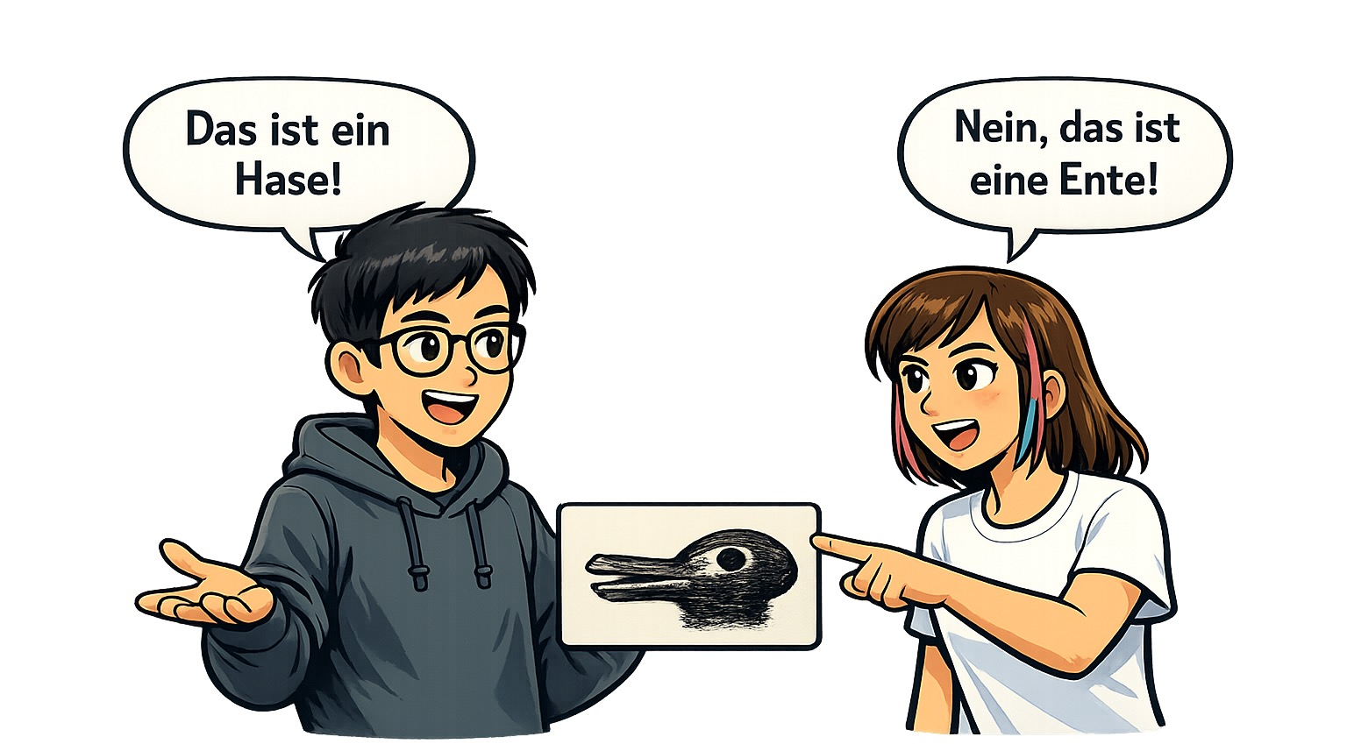
„Das sieht doch jeder so!“
Kapitel 3.2 | Filterblasen und Echokammern?!

Slide 2
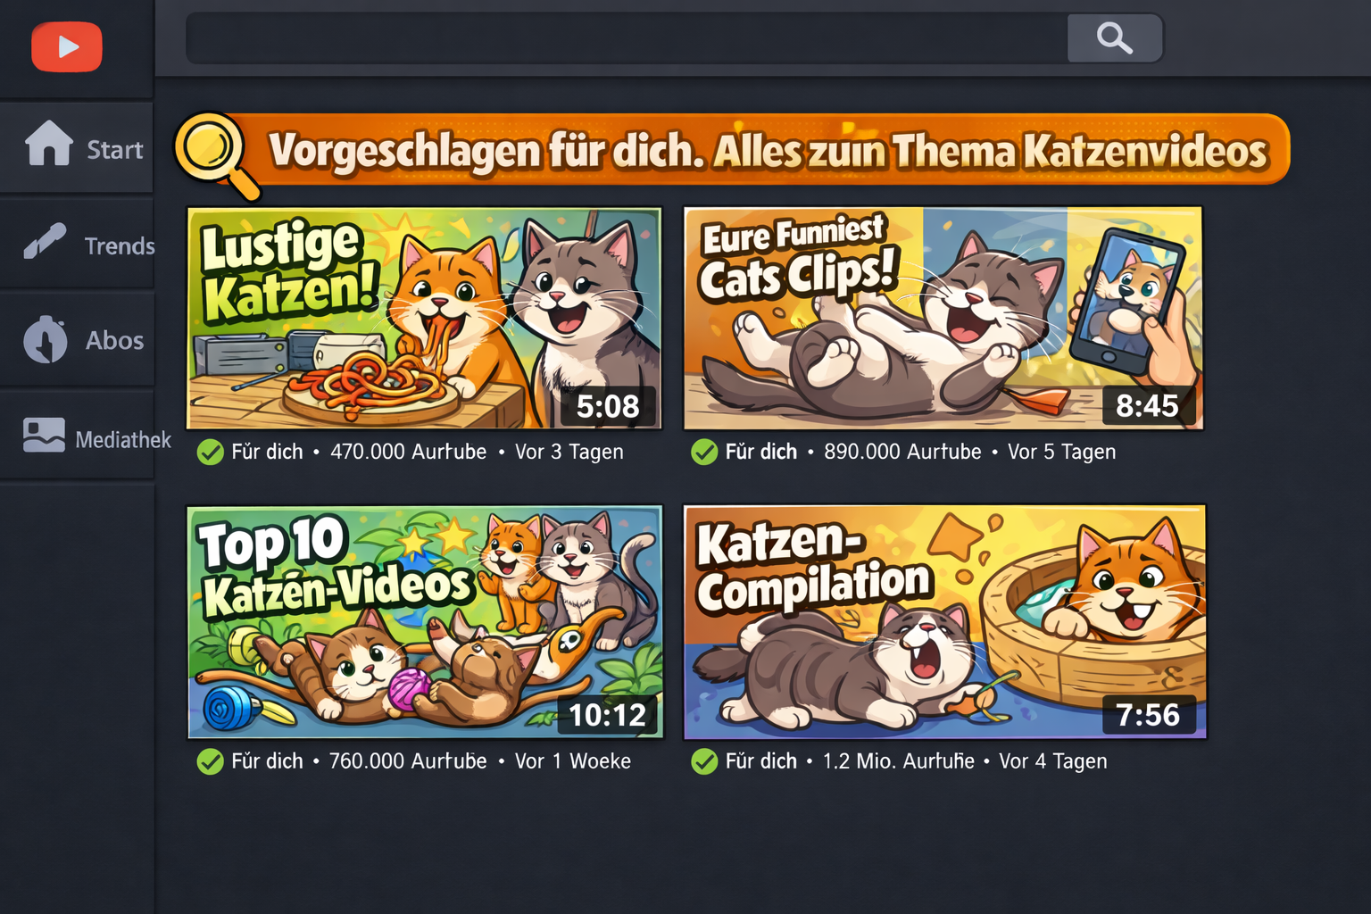
„Wer kennt das?“
Kapitel 3.2 | Filterblasen und Echokammern?!

Slide 3

3.2 Filterblasen und Echokammern?!
20
Kapitel 3.2 | Filterblasen und Echokammern?!

Slide 4
Filterblasen-Detektive
Handzeichen-Abfrage
👍🏻
Filterblase/ Echokammer erkannt!
👎🏻
Keine Filterblase, Alles ok!
🤷🏻
Schwer zu sagen!
Kapitel 3.2 | Filterblasen und Echokammern?!

Slide 5
Filterblasen-Detektive
Fallbeispiele
Fall 1
Lukas schaut sich gerne Minecraft-Videos an. Seit kurzem schlägt ihm YouTube ausschließlich Minecraft-Tipps vor. Als er für die Schule nach einem Video zum Klimawandel suchen will, muss er sehr weit nach unten scrollen, um etwas zu finden, das kein Gaming-Video ist.
Kapitel 3.2 | Filterblasen und Echokammern?!

Slide 6
Filterblasen-Detektive
Fallbeispiele
Fall 2
In Sophies Klasse gibt es Streit über das Verbot von Energydrinks an der Schule. Sophie ist der Meinung, dass das Verbot richtig ist. In ihrem TikTok-Feed findet sie viele Videos, die erklären, warum solche Verbote sinnvoll sind. Die Kommentare darunter geben ihr auch alle recht.
Kapitel 3.2 | Filterblasen und Echokammern?!

Slide 7
Filterblasen-Detektive
Fallbeispiele
Fall 3
Elias interessiert sich für Fußball. Sein Feed ist immer voll mit Ergebnissen. Manchmal klickt er bewusst auf die Nachrichten-App oder sucht nach anderen interessanten Themen wie Weltraumforschung, um mehr darüber zu erfahren.
Kapitel 3.2 | Filterblasen und Echokammern?!

Slide 8
Filterblasen-Detektive
Fallbeispiele
Fall 4
Amelie hat im Unterricht gelernt, was Filterblasen sind. Das will sie auf keinen Fall! Deshalb klickt sie jetzt jeden Tag absichtlich auf ein Video, das sie eigentlich gar nicht interessiert – zum Beispiel über Angeln‘, obwohl sie Fische langweilig findet. Sie schaut das Video kurz an und klickt dann schnell wieder weg zu ihren geliebten Anime-Serien. Trotzdem besteht ihr Feed weiterhin fast nur aus Animes und kein bisschen aus Angeln.
Kapitel 3.2 | Filterblasen und Echokammern?!

Slide 9
„Mein Feed – meine Welt?!“
Positionslinie
Die Aufgabe
Wie sehr treffen die Aussagen auf dich zu?
0: trifft gar nicht zu
10: trifft total zu
10
Kapitel 3.2 | Filterblasen und Echokammern?!

Slide 10
„Raus aus der Bubble!“
Arbeitsauftrag für eure Gruppe
Findet die Top-3-Tipps gegen Filterblasen.
Erstellt ein Plakat mit dem Titel: „Wie man Filterblasen und Echokammern entkommt!“
Inhalt: Einleitung + eure 3 Tipps + je ein Alltagsbeispiel
Bereitet eine kurze Begründung für eure Auswahl vor!
30
Kapitel 3.2 | Filterblasen und Echokammern?!

